Slide 1
Arquitetura de Dados
Ricardo Soares

Slide 2



CRIAÇÃO DE UM ARQUITETURA DE DADOS MODERNA – SOLUÇÃO EMPRESARIAL PARA CONTROLE DE VENDAS
SSIS
SSIS
DATA VIZ
DB APP CONTROLE DE VENDAS – ARTIGOS DE INFORMÁTICA
DB DATAWAREHOUSE
TABELAS FATO E DIMENSÃO
DATA VIZ – DASHBOARDs DE VISUALIZAÇÃO
DB STAGE AREA
-Este modelo refere-se a uma solução de BUSINESS INTELIGENCE para acompanhamento de dados de vendas. Este projeto permite aos gestores terem os dados de vendas da equipe com muito mais rapidez e agilidade, permitindo ajustes e controle das metas e das vendas diárias por vendedor, equipe e empresa por parte dos gestores.
-Além disso, esse projeto agrega mais segurança aos dados gerados na ponta do processo, permitindo que a empresa gere mais privacidade aos dados dos clientes e da empresa.
-Outra vantagem na utilização dessa arquitetura e a automação dos processos de trabalho, os quais permite redução de custos com funcionários e menor erros e ajustes no processo de geração da informação.

Slide 3
CRIAÇÃO DE UM DATABASE RELACIONAL – MODELO CONCEITUAL
CLIENTE
PRODUTO
VENDAS
REGIÃO
VENDEDOR
EMPRESA

Slide 4
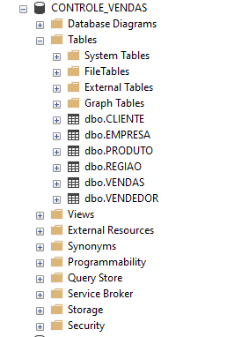
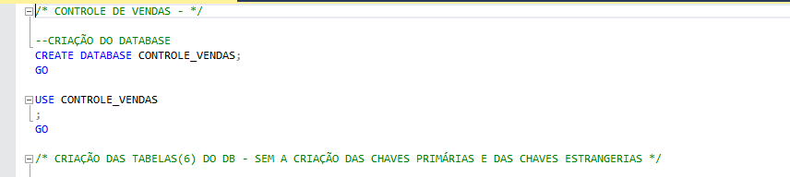
CRIAÇÃO DE UM DATABASE RELACIONAL – FÍSICO

Slide 5
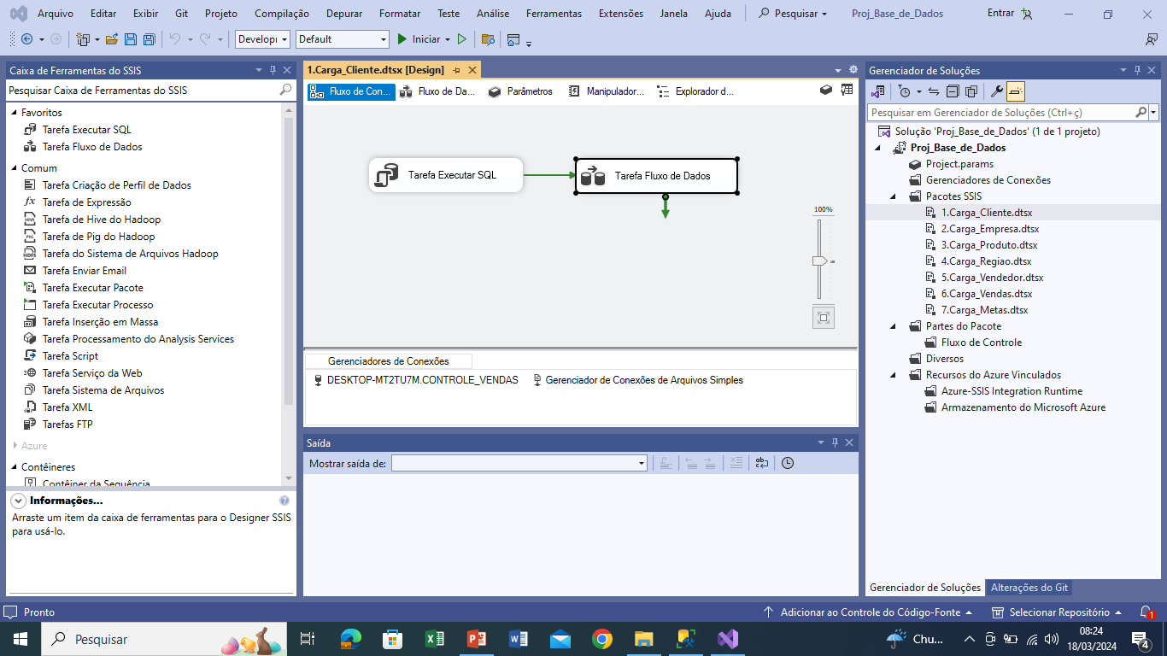
CRIAÇÃO DA CARGA DADOS SSIS – CARGA BASE DADOS

Slide 6
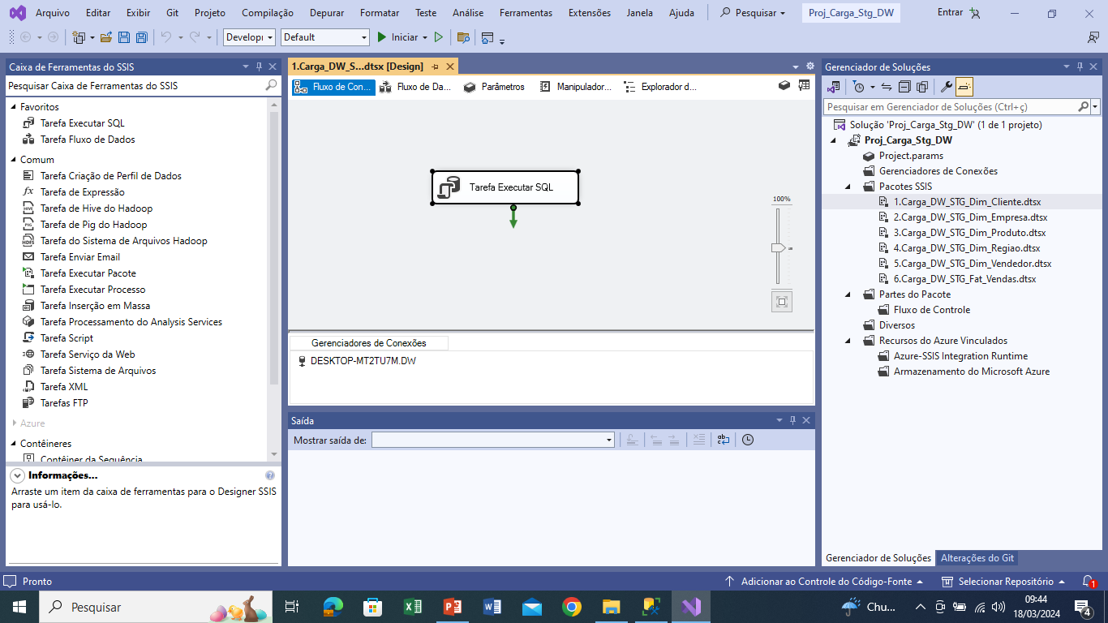
CRIAÇÃO DA CARGA DADOS SSIS – CARGA STG-DW

Slide 7
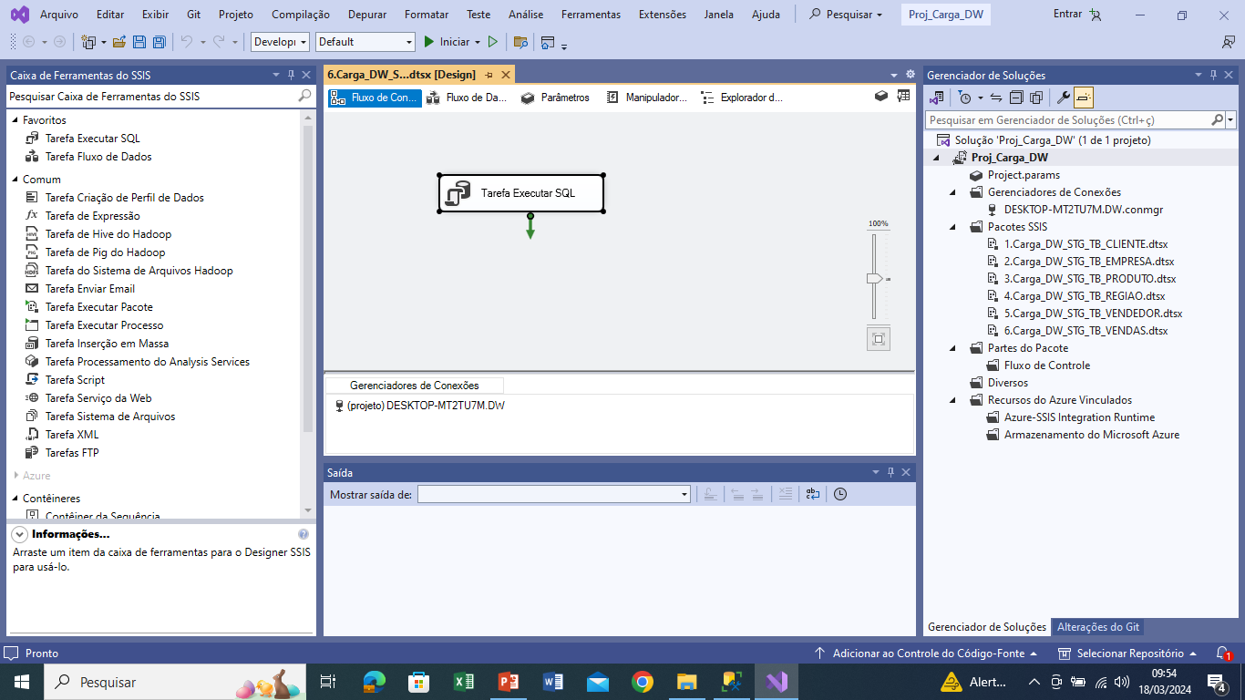
CRIAÇÃO DA CARGA DADOS SSIS – CARGA DW

Slide 8
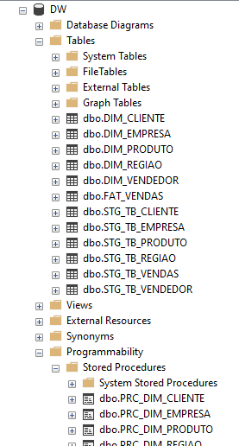
CRIAÇÃO DE UM DW

Slide 9
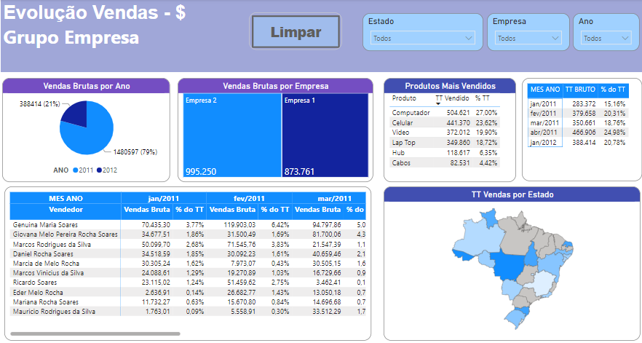
CRIAÇÃO DO DASHBOARD – POWER BI

Slide 10
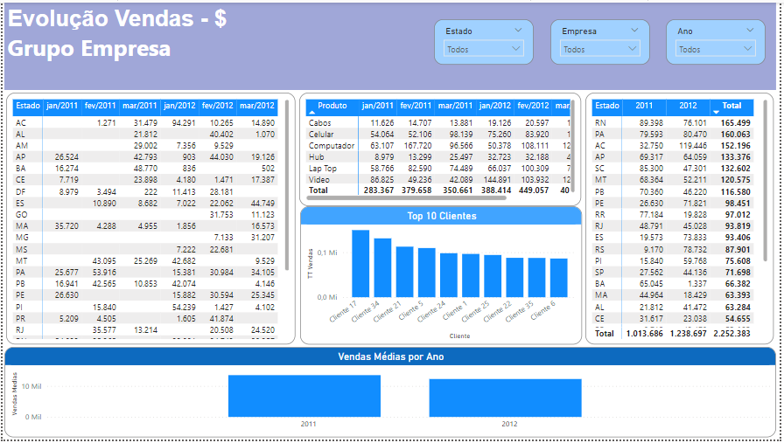
CRIAÇÃO DO DASHBOARD – POWER BI

Slide 11
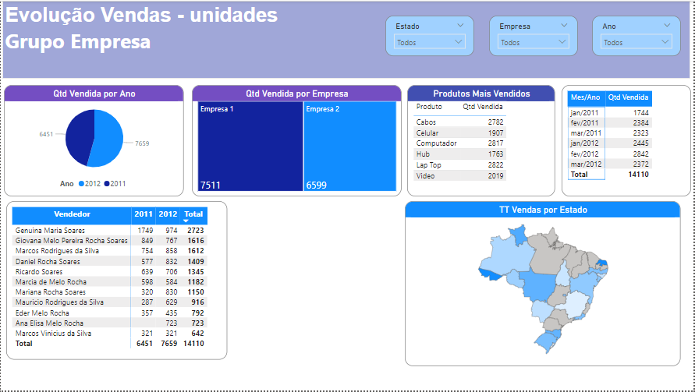
CRIAÇÃO DO DASHBOARD – POWER BI

Slide 12
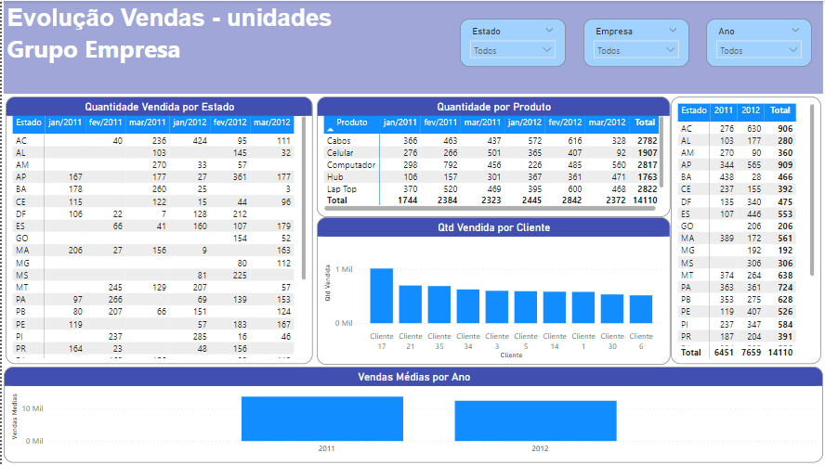
CRIAÇÃO DO DASHBOARD – POWER BI

Slide 13
COMPOSIÇÃO DO PROJETO
-Este projeto é composto por:
1-Apresentação,
2-Consultas de SQL de criação do banco relacional;
3-Consultas de SQL de criação do banco de dados com o modelo dimensional;
4-Arquivos de CSVs com os dados;
5-Prints com as telas do VISUAL STUDIO, mostrando o pipeline(carga de dados do banco relacional para
o banco dimensional;
6-Os arquivos de visualização dos dados em POWER BI;

